Slide 1

Notes:
¡Hola a todos! Bienvenidos a la presentación del Proyecto Minimarket.
Este proyecto no es solo una aplicación de gestión; es una demostración práctica de cómo aplicar principios de arquitectura limpia y patrones de diseño robustos en un entorno real con Java y Spring Boot.
El objetivo principal es mostrar cómo el código bien estructurado facilita el mantenimiento y la escalabilidad.

Slide 2
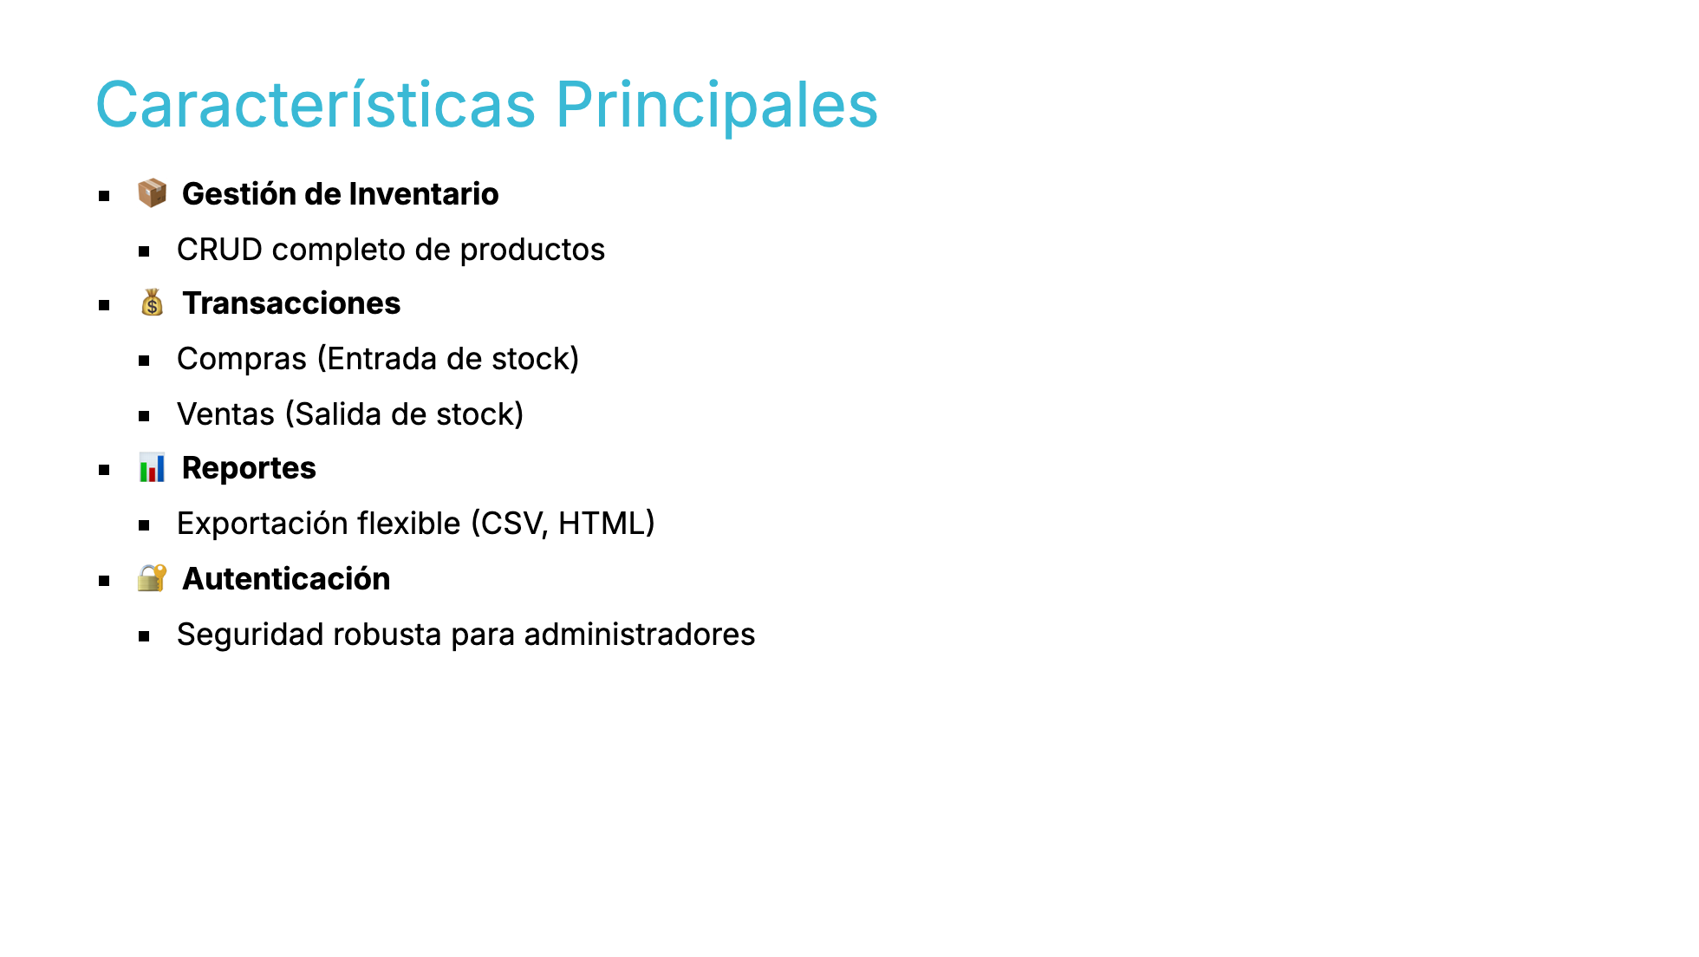
Notes:
El sistema cubre las necesidades básicas de un minimarket:
1. **Inventario**: Control total sobre los productos.
2. **Transacciones**: El núcleo del negocio. Registramos tanto cuando compramos a proveedores como cuando vendemos a clientes. El stock se actualiza automáticamente.
3. **Reportes**: Fundamental para la toma de decisiones. Usamos patrones para hacer esto flexible.
4. **Seguridad**: Solo personal autorizado puede acceder.

Slide 3
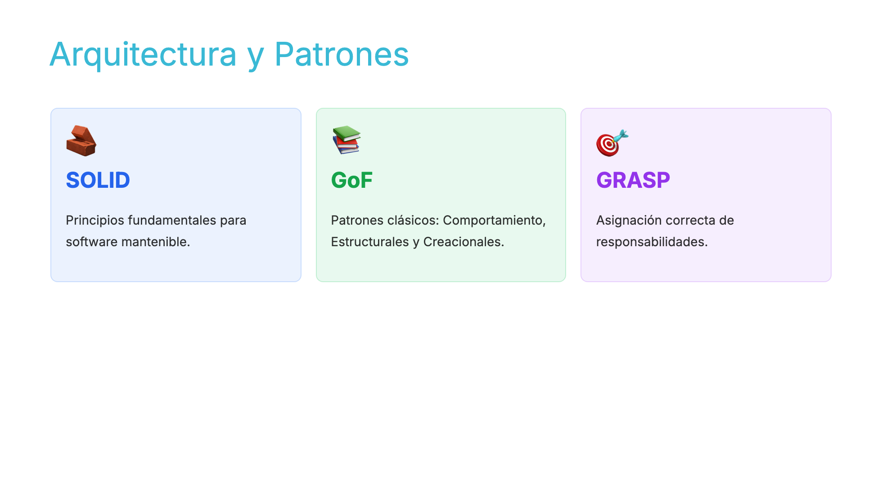
Notes:
La arquitectura es el esqueleto de nuestra aplicación. Hemos seguido tres grandes conjuntos de guías:
1. **SOLID**: Los 5 principios básicos de la POO.
2. **GoF (Gang of Four)**: Patrones de diseño probados por el tiempo.
3. **GRASP**: Patrones para asignar responsabilidades a las clases y objetos.
Vamos a ver cómo se aplican en el código.

Slide 4
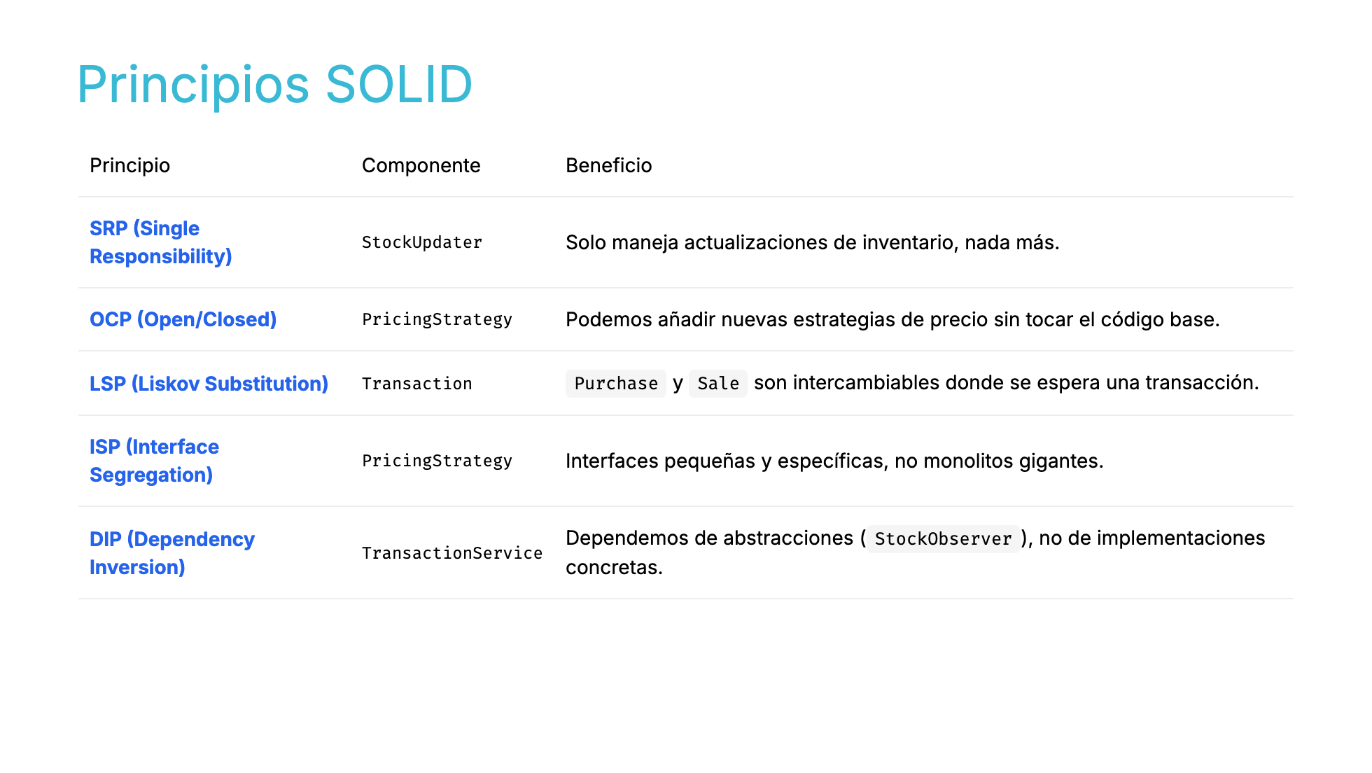
Notes:
Aquí es donde la teoría se encuentra con la práctica:
- **SRP**: `StockUpdater` tiene una única razón para cambiar: si cambia la lógica de inventario.
- **OCP**: Si mañana queremos precios de "Black Friday", creamos una nueva clase `BlackFridayStrategy` y listo. No rompemos lo que ya funciona.
- **LSP**: El sistema trata compras y ventas de manera polimórfica.
- **ISP**: Nuestras interfaces son limpias.
- **DIP**: El alto nivel (Servicio) no depende del bajo nivel (Updater), ambos dependen de la abstracción (Observer).

Slide 5
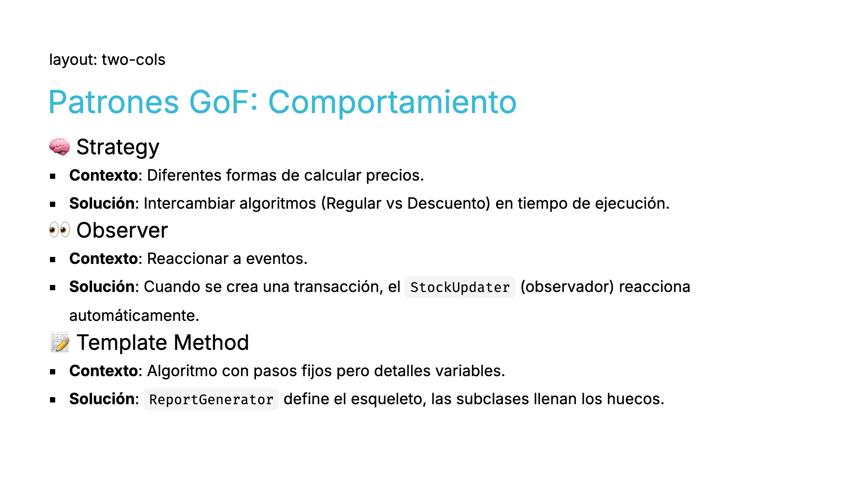

Notes:
Los patrones de comportamiento gestionan algoritmos y responsabilidades:
1. **Strategy**: Nos permite cambiar la lógica de precios "al vuelo".
2. **Observer**: Desacopla la transacción de sus efectos secundarios. El servicio de transacciones no necesita saber CÓMO se actualiza el stock, solo avisa que algo pasó.
3. **Template Method**: Ideal para reportes. Todos los reportes tienen encabezado, cuerpo y pie. El patrón asegura esa estructura pero deja que cada formato (CSV, HTML) decida cómo escribir los datos.

Slide 6
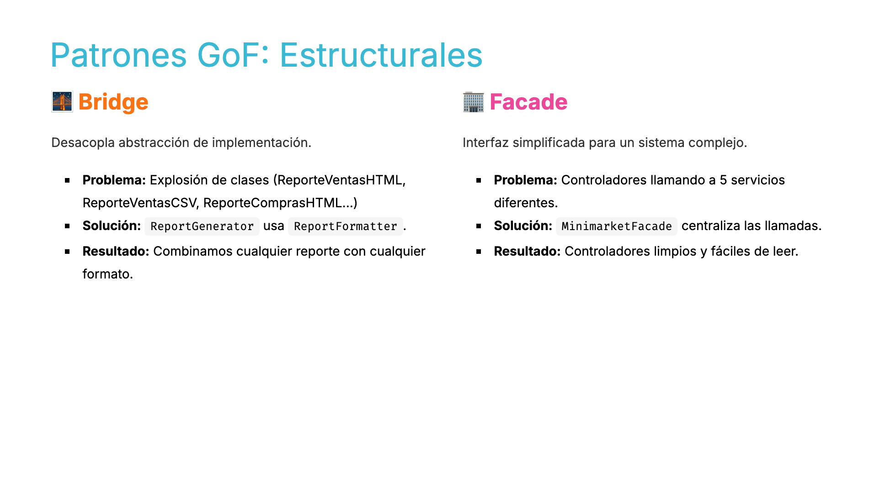
Notes:
Patrones estructurales para organizar las clases:
- **Bridge**: Evita que tengamos una jerarquía de clases gigante. Separa el "Qué" (Generador de Reporte) del "Cómo" (Formateador CSV/HTML).
- **Facade**: Es como la recepción de un hotel. El controlador no necesita hablar con el cocinero, el de limpieza y el botones. Habla con la Facade, y ella coordina todo.

Slide 7
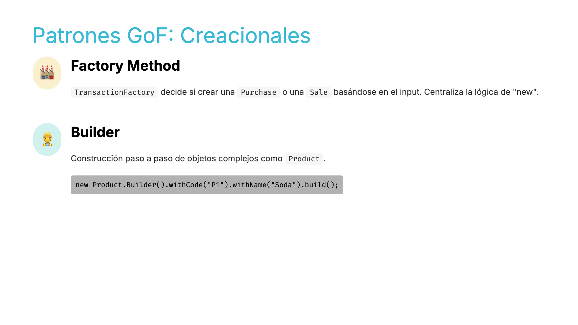
Notes:
Finalmente, cómo creamos objetos:
- **Factory Method**: Nos abstrae de la instanciación concreta. Si mañana añadimos "Devoluciones", solo tocamos la fábrica.
- **Builder**: ¿Han visto esos constructores con 10 parámetros que son todos null? El Builder elimina eso. Hace el código legible y previene errores al crear objetos complejos.

Slide 8
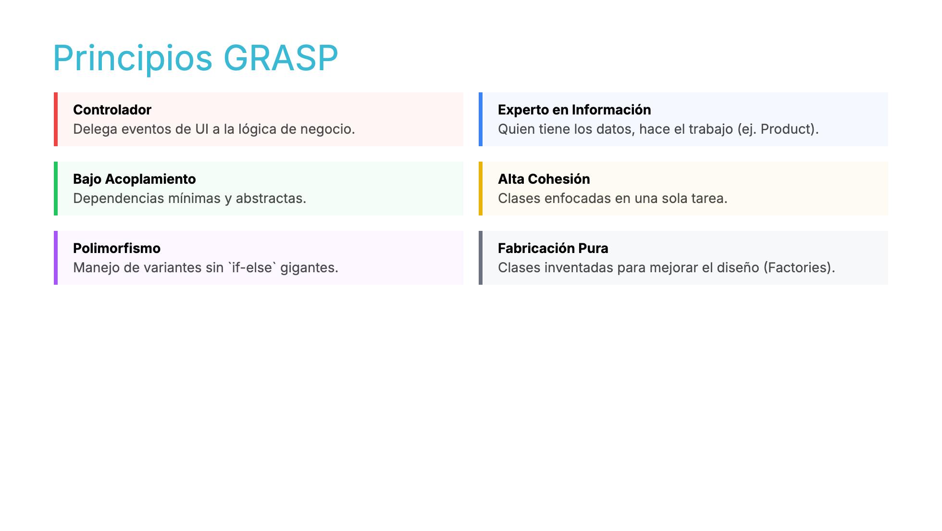
Notes:
GRASP nos da las reglas generales para asignar responsabilidades:
- **Experto**: ¿Quién debe calcular el total? La clase que tiene el precio y la cantidad.
- **Controlador**: La primera capa que recibe el input del usuario.
- **Bajo Acoplamiento y Alta Cohesión**: El mantra de todo buen desarrollador. Queremos piezas independientes que hagan una cosa muy bien.

Slide 9
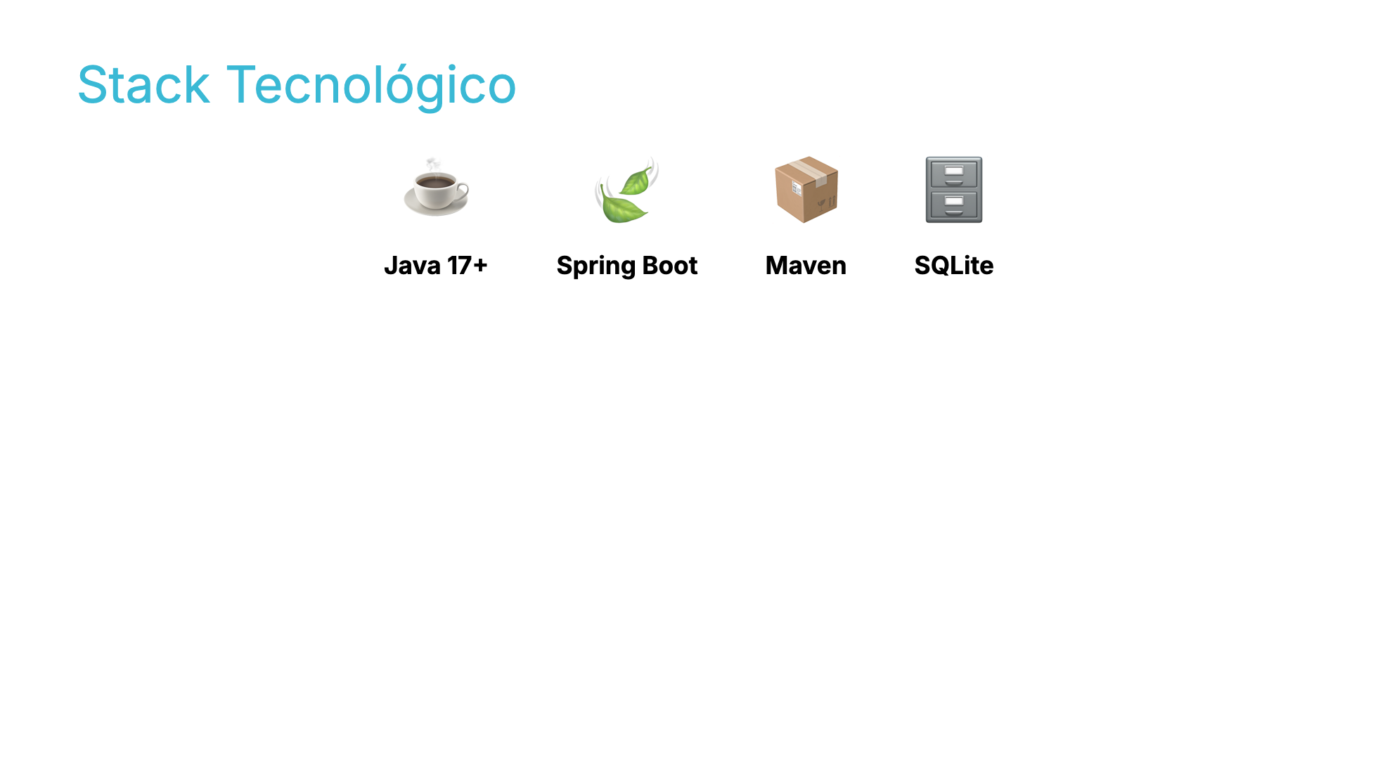
Notes:
Tecnologías modernas y robustas:
- Java 17 LTS
- Spring Boot para el framework web
- Maven para gestión de dependencias
- SQLite para una base de datos ligera y portable

Slide 10
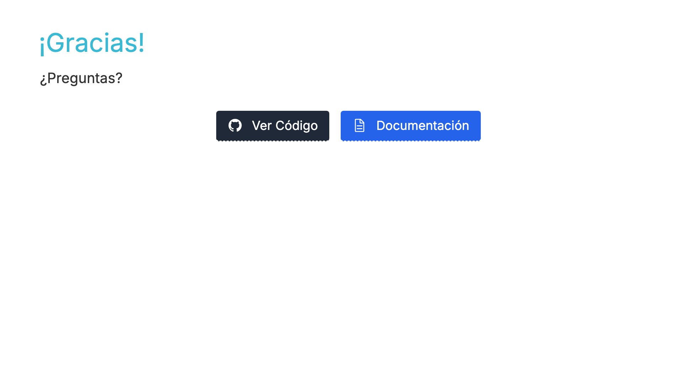
https://github.com/WilberC/design_patterns
https://github.com/WilberC/design_patterns/blob/main/README.md
Notes:
Muchas gracias por su atención.
El código completo está disponible en el repositorio, junto con una documentación detallada en el README.
¿Tienen alguna pregunta sobre la implementación de los patrones?

